Slide 1
Повышение психолого-педагогической компетентности родителей Самсонова Т.В педагог-психолог

Slide 2
Перед проектом «Счастливая семья» было проведено исследование (диагностика), в котором в качестве предмета изучалась детско-родительские взаимоотношения. Исследование проводилась на базе МБОУ __________ В исследовании приняли участие 32 учащихся подросткового возраста (11-16 лет, 20 мальчиков и 12 девочек, и их родители -23).

Slide 3
Диагностика:
1. Методика диагностики родительского отношения (ОРО) - А.Я.Варга, В.В.Столин
2. Методика изучения отношения подростка к родителям, разработанная Моргулек Г.Г.
3. Методика изучения типового семейного состояния Э.Г.Эйдсмиллера, В.В.Юстицкого; также модифицированная Т.В.Сенько, для изучения типового состояния личности в группе (в данном случае в семье)
4. Семейная анкета для родителей для выявления детско-родительских отношений

Slide 4
Методика «Тест-опросник родительского отношения (ОРО) А.Я Варга, В.В. Столина»

Slide 5
Полученные результаты показывают, что подавляющая часть родителей склонна считать, что они практикуют в отношении собственного ребенка такие типы воспитания:
- По шкале «Принятие»: 96 % родителей принимают своего ребенка таким, какой он есть. Они уважают индивидуальность ребенка, симпатизируют ему, одобряют его интересы и планы.1 родитель отвергает ребенка, испытывает досаду, раздражение. Он не доверяет ребенку и не уважает его.
-По шкале «Кооперация» 91 % родителей показали высокие баллы, это признак того, что взрослый проявляет искренний интерес к тому, что интересует ребенка, высоко оценивает способности ребенка, поощряет самостоятельность и инициативу, старается быть на равных с ребенком.
- По шкале Симбиоз» у 36 % родителей дистанция в общении с ребенком слишком мала. Эти родители ощущают себя с ребенком единым целым, стремятся удовлетворить все потребности ребенка, оградить его от трудностей и неприятностей жизни. Они постоянно ощущают тревогу за ребенка, ребенок кажется им маленьким и беззащитным. Это может объясняться повышенной личностной тревожностью самих родителей

Slide 6
Для 43 % родителей свойственен авторитарный стиль воспитания: строгая дисциплина, безоговорочное послушание. Такие родители стараются навязать ребенку свою волю, не в состоянии понять точку зрения ребенка. Они пристально следят за социальными достижениями ребенка, его индивидуальными особенностями, привычками, мыслями, чувствами.
Родители, воспитывая своих детей, зачастую не задумываются об организации этого процесса. Они действуют так, как подсказывает интуиция, жизненный опыт. Проще говоря, мамы и папы воспитывают сыновей и дочерей так, как у них это получается. Таким образом, каждая семья придерживается определенного стиля воспитания. Однако родители имеют большую склонность давать социально одобряемые ответы и прибегать к использованию психологических защит.

Slide 8
Семейная анкета для родителей для выявления детско-родительских отношений

Slide 9
Здесь надо сказать, что примером для воспитания у 46% родителей являются собственные родители, у 7% бабушка с дедушкой, 10% родителей считают собственный стиль воспитания примером, а для 35% родителей никто не является примером. Мамы и папы видят в поведении своих родителей одновременно и пример того, как надо обращаться с ребенком, и пример того, как ни в коем случае не надо. А вот личный пример родителей является самым главным методом воспитания, хотя указали на это только 10 % родителей, 35% родителей выбравшие примером для воспитания «никого»

Slide 11
Сопоставление взаимной сопряженности мнения родителей и мнения детей

Slide 12
Отношение родителей к детям(мнение родителей)
Отношение родителей по мнению детей
56% родителей считают, что они придерживаются наиболее прогрессивных методов воспитания, и у них отличные отношения с ребенком. 44% родителей обладают средними способностями воспитателя.
По мнению детей лишь 18% учеников считают, что отношение с родителями высокое, доверительное, тесное. 28% считают что отношение с родителями среднее. А вот 32% учеников считают, что отношение только ниже среднего. И у 18% учащихся низкий уровень отношения с родителями.

Slide 13
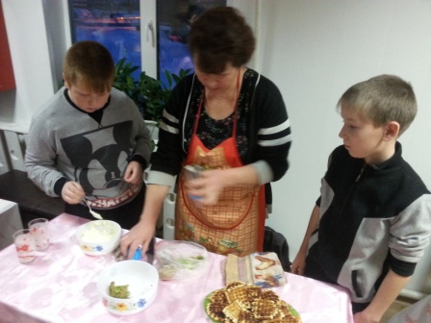
По итогам диагностики выявили:
У 25% детей неудовлетворенность в отношениях.
У 18% учащихся низкий уровень отношения с родителями.
Для улучшения детско- родительских отношений, профилактики уровня тревожности подростков работает проект программы «Счастливая семья»

Slide 14
Для повышения психолого-педагогической компетентности родителей для сопровождения становления ребенка как личности и успешной социализации в социуме разработаем:
Новые формы и методы работы с родителями;
Разрабатываем индивидуальный образовательный маршрут ребенка

Slide 15
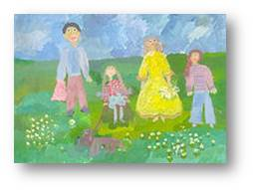
Совместная деятельность Родитель-ребенок

Slide 16
Новые формы и методы работы с родителями
Повышения психолого-педагогической компетентности родителей:
Лектории
Работа с родителями на сайте школы
Стенды, уголки для родителей
Родительский практикум
Родительские чтения
Мастер-классы родителей
Совет отцов
В гостях у односельчанина
Семейные праздника
Детско-родительские мероприятия
Дополнительные образования проводимые родителями
Летний отдых и труд детей
Индивидуальный образовательный маршрут ребенка

